Slide 1

Консультация для родителей по физическому воспитанию
Выполнил
инструктор по ФИЗО
Михайлова И.А.

Slide 2
«Подвижная игра как средство развития двигательной активности детей»
Согласно ФГОС ДО одной из важнейших задач ДОУ является охрана и укрепление здоровья детей.
Мы можем решать поставленную задачу с помощью подвижной игры. С помощью подвижных игр развиваются физические качества: быстрота реакций, ловкость, глазомер, равновесие, навыки пространственной ориентировки. В подвижных играх существуют правила, которые организуют и дисциплинируют детей, приучают их контролировать свое поведение, развивают сообразительность, двигательную инициативу и самостоятельность.

Slide 3

«Листопад»
Цель игры: развитие ловкости и быстроты.
Описание игры:
Взрослый держит листик на вытянутой руке, а ребенок должен попытаться допрыгнуть и сорвать его. Если это не получилось, взрослый отпускает все листья, изображая «листопад».
В эту игру можно играть парами, по очереди, выполняя роль ведущего (в случае ведущего ребенка – ему необходимо встать на скамейку или пенек; или взрослый подпрыгивает в «присядку»).

Slide 4
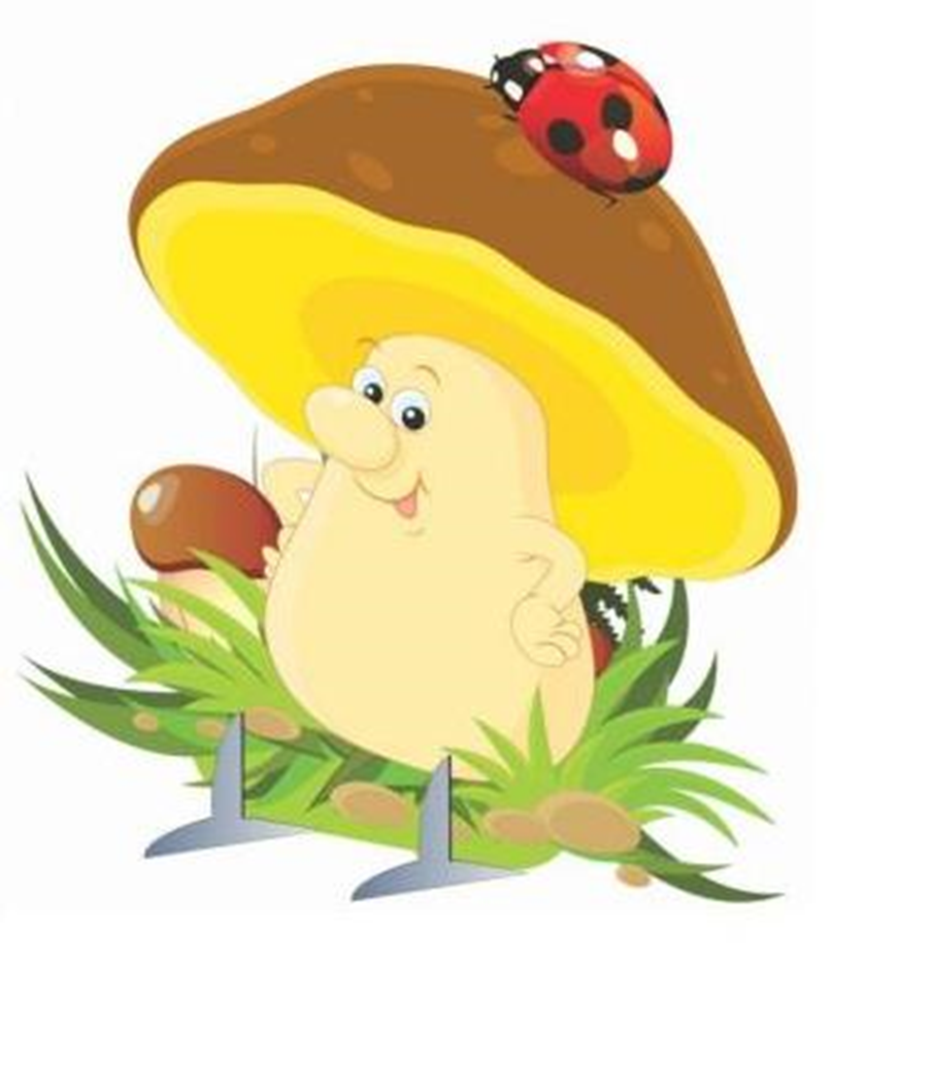
«Найди свой гриб»
Цель игры: развитие ловкости и быстроты.
Описание игры: в разных местах зала рядом стоят дети в шапочках грибов. Остальные дети встают группами вокруг каждого «грибочка» и берутся за руки, образуя кружки.
На спокойную музыку дети водят хоровод вокруг «грибочков». С окончанием музыки все дети разбегаются по залу. Когда музыка заиграет вновь «грибочки» останавливаются, а дети ищут свой грибок. Чей кружок соберется быстрее, та команда и победила.

Slide 5
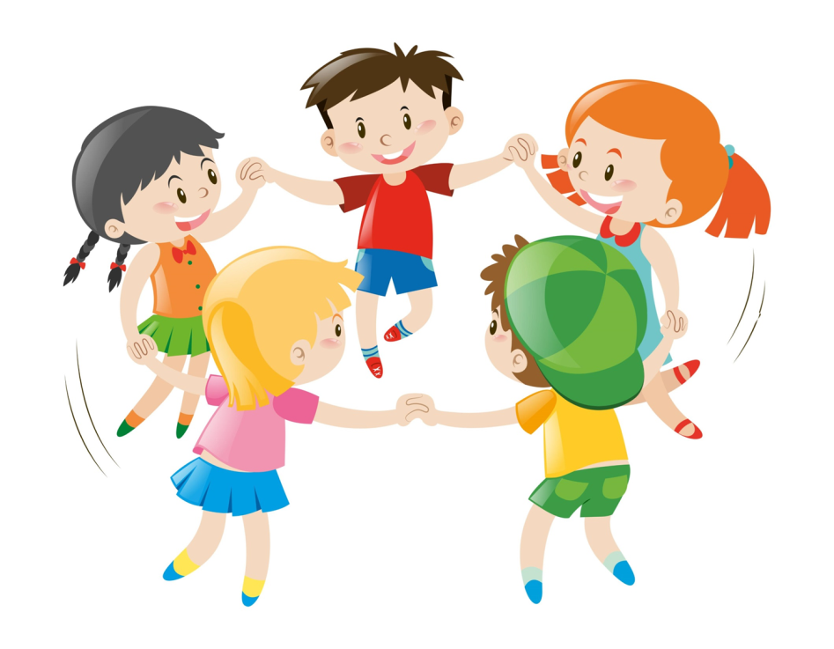
Игра малой подвижности «Осенний хоровод»
Осенний хоровод поможет детям запомнить форму листьев разных деревьев и научит действовать согласованно. В середине круга находятся листья 3-4 видов деревьев. Количество каждого вида листьев соответствует количеству детей. Дети водят хоровод. Взрослый произносит: «Раз, два, три, листик березы скорей бери!» Дети подбегают к листьям, находят листья березы и поднимают их вверх, затем складывают отдельно на землю. Хоровод продолжается до тех пор, пока листья в круге не закончатся.

Slide 6
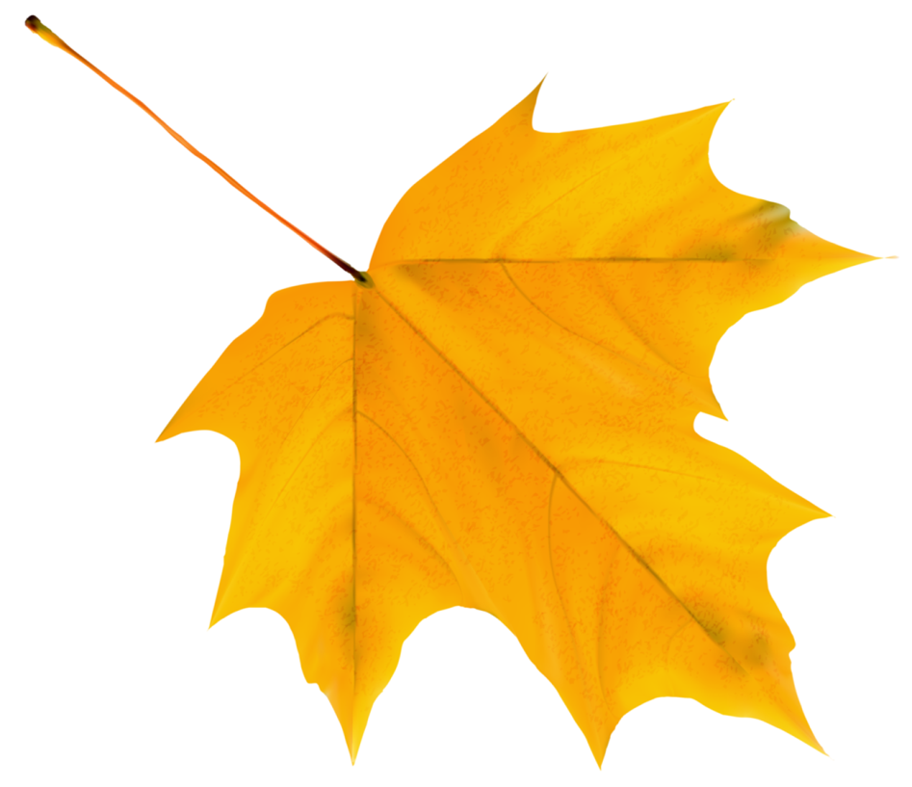
«Осенний урожай»
Ход игры: выбирается «осень», на голову которой одевается венок. Остальные дети стоят в кругу, взявшись за руки и закрыв глаза. Осень идёт по кругу за спинами участников под произносимую хором считалку:
Осень, осень,
В гости просим.
Заходи в наш огород,
Приноси нам вкусный плод!
На последнем слове Осень касается ближайшего игрока рукой и убегает от него по кругу. Осень должна занять место игрока, а игрок становится «Осенью».

